Slide 1

Анализ Профессиональных затруднении и потребность педагогических кадров, состоящих в резерве руководителей
Дуенко Виктория Вадимовна, заместитель директора
Государственного бюджетного образовательного учреждения дополнительного профессионального образования Луганской Народной Республики «Луганский институт развития образования»

Slide 2
Общие данные о статистике прохождения диагностики

Slide 3
Приняли участие в диагностике по муниципалитетам

Slide 4
Доля педагогических кадров, вошедших в состав кадрового резерва Луганской народной республики

Slide 5


Анализ профессиональных компетенций
Организационно-управленческая
Государственная политика в сфере образования
Вопросы, которые вызвали затруднения
Нормативно-правовая (законодательная) база
Охрана труда и безопасность жизнедеятельности в образовательном процессе
Психолого-педагогическая компетенция
Средний балл – 67 %

Slide 6
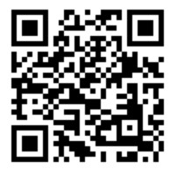
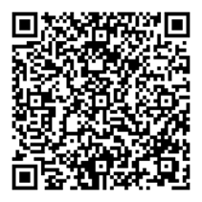
Полезные ССЫЛКИ
Все новости
Школы резерва руководящих кадров
на сайте liro.su
Чат в MAX
Школы резерва руководящих кадров
Актуальная информация

